Slide 1
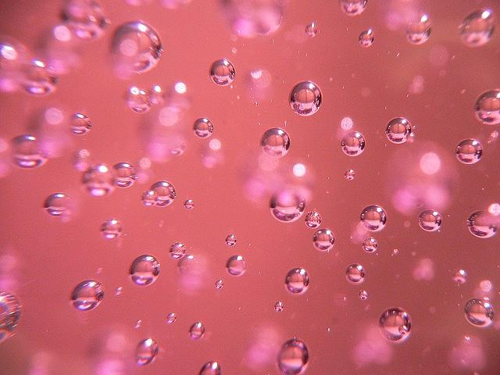
jQuery
Geraldine Macías
geral.oe@gmail.com
@geralOE
FLISOL 2'013 Fac Ingeniería 26-abril-2013

Slide 2
¿JavaScript?
Lenguaje de programación
dialecto del estándar ECMAScript
interpretado
orientado a objetos basado en prototipos
dinámico
imperativo
Está extendiendo su popularidad en plataformas móviles, apps web, locales, servidor
No hace falta instalar librerías adicionales para darle soporte, es multiplataforma y es rápido e incrustable (embeddable).

Slide 3
jQuery
Biblioteca JavaScript
Creada inicialmente por John Resig
Fue presentada el 14 de enero de 2006 en el BarCamp NYC.
jQuery es software libre y de código abierto(FLOSS), posee un doble licenciamiento bajo la Licencia MIT y la Licencia Pública General de GNU v2, permitiendo su uso en proyectos libres y privativos.
Versiones actuales:
-jQuery 1.9.1 (4 Febrero 2013)
-jQuery 2.0 (18 abril 2013) Sin soporte para IE 6, 7 y 8!

Slide 4
jQuery
ejemplos!

Slide 5
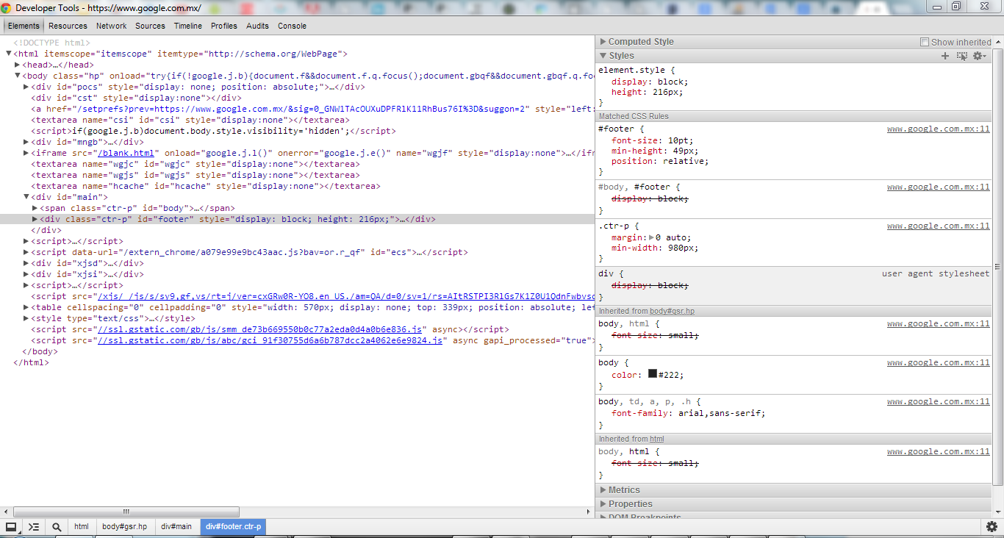
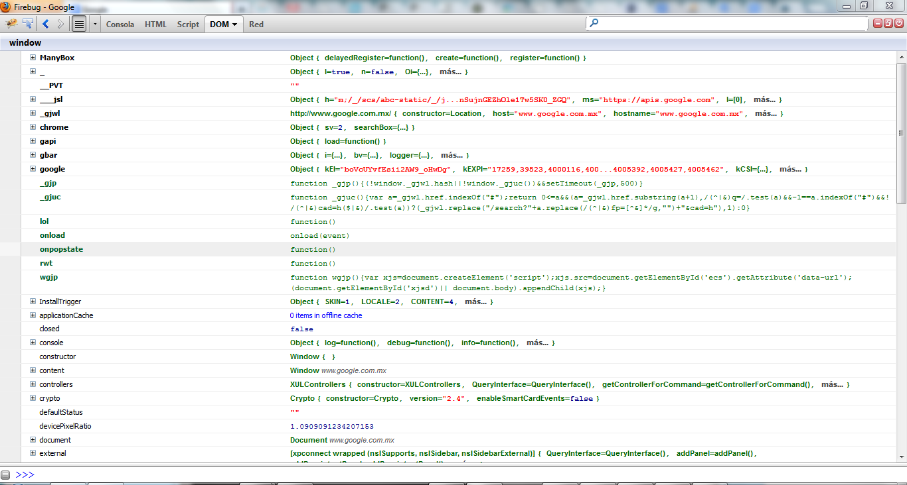
Firebug & inspector de elementos google
Herramientas valiosas para
desarrollo web en Firefox y
en Google Chrome

Slide 6
Referencias
Mozilla Developer Network - JavaScript https://developer.mozilla.org/es/docs/JavaScript
jQuery http://api.jquery.com/
try jQuery, totalmente interactivo!
Codeacademy http://www.codecademy.com/tracks/jquery
Listas en google groups, jQuery-es
jQuery UI (interfaces de usuario) http://api.jqueryui.com/
jQuery Mobile http://jquerymobile.com
Dudas, problemas stackoverflow.com
Montar ejemplos jsfiddle.net
Libro jQuery http://librojquery.com/
Libro DOM http://domenlightenment.com/
Control de versiones para Git: github.com, bitbucket.org
Ayuda en twitter? @ilovejQuery =)

